Slide 1
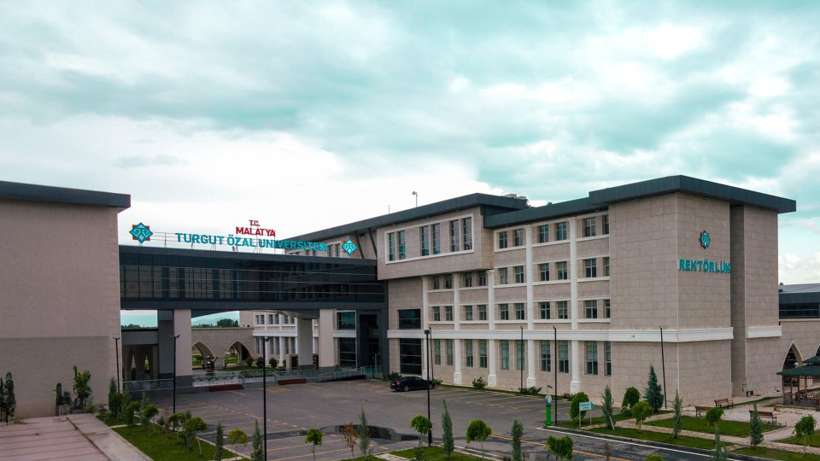

www.ozal.edu.tr

Slide 2

MALATYA TURGUT ÖZAL ÜNİVERSİTESİ
Strateji Geliştirme Daire Başkanlığı
Taşınır Kayıt ve Taşınır Kontrol Yetkilisi
Eylül 2025

Slide 3
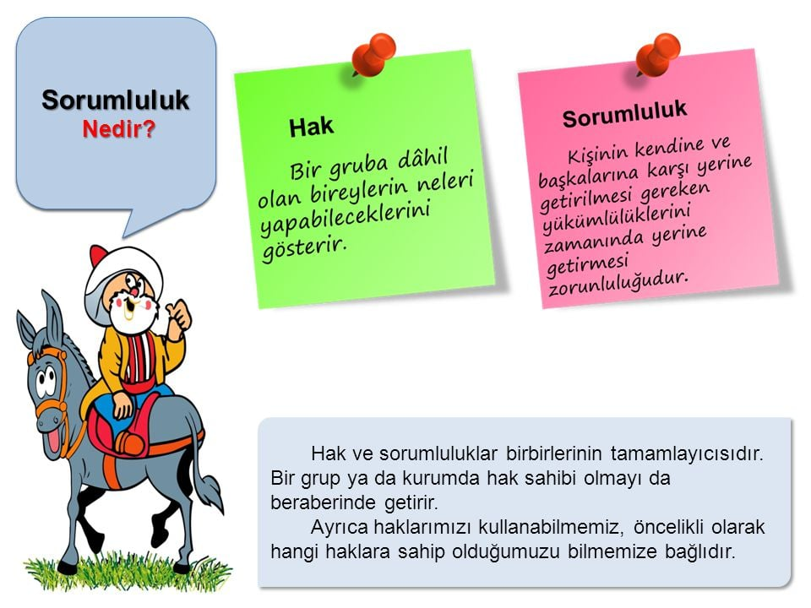
TAŞINIR İŞLEMLERİ VE HARCAMA YETKİLİLERİNİN SORUMLULUĞU

Slide 4
TAŞINIR İŞLEMLERİ VE HARCAMA YETKİLİLERİNİN SORUMLULUĞU
5018 Sayılı Kamu Mali Yönetim ve Kontrol Kanunun Taşınır ve Taşınmazlar başlıklı 3.üncü kısmı ile taşınırlar ile ilgili kanuni düzenleme yapılmıştır.
5018 sayılı kanunun Mal yönetiminde etkililik ve sorumluluk başlıklı 48 maddesinde “ Kamu idareleri,
taşınırların yönetimi, kaydı, muhafazası ve kullanımından sorumludurlar. Taşınırların özelliğinden veya olağan
kullanımından kaynaklanan yıpranma ile usulüne uygun olarak belirlenen firelerden dolayı sorumluluk aranmaz.
Kullanılmak üzere taşınır teslim edilen görevliler, taşınırın korunmasından ve taşınıra verilen zararlardan
sorumludur. Kamu idareleri, verilen zararların sorumlularına ödettirilmesini sağlamakla yükümlüdür.
Kamu idarelerine ait malları edinme, kiralama, tahsis, yönetim, kullanma ve elden çıkarma işlemleri,
mevzuatında öngörülen kurallar dahilinde hizmetin amacına uygun olarak verimlilik ve tutumluluk ilkesine göre
yapılır. Bu ilkeye aykırı eylem ve işlemlerden doğacak zararlardan, malların yönetimi veya kullanılması
hususunda yetki verilenler sorumludur.” denilmiştir.

Slide 5
Sorumluluk (Madde 5)
Harcama yetkilileri taşınırların etkili, ekonomik, verimli ve hukuka uygun olarak edinilmesinden, kullanılmasından, kontrolünden, kayıtlarının bu Yönetmelikte belirtilen usul ve esaslara göre saydam ve erişilebilir şekilde tutulmasını sağlamaktan sorumludur. Harcama yetkilileri taşınır kayıtlarının bu Yönetmelik hükümlerine uygun olarak tutulması ve taşınır mal yönetim hesabının hazırlanması sorumluluğunu taşınır kayıt yetkilileri ve taşınır kontrol yetkilileri aracılığıyla yerine getirir.
Harcama yetkilileri, taşınırlara ilişkin işlem ve kayıtların usule uygun olarak yapılıp yapılmadığını kontrol etmeye veya ettirmeye; kasıt, kusur veya ihmal sonucu kırılan, bozulan veya kaybolan taşınırların ilgililerden tazmini için gerekli işlemleri yapmaya veya yaptırmaya yetkilidir.
Kamu idarelerine ait taşınırların muhafazası ile görevli olan veya kendilerine kullanılmak üzere taşınır teslim edilen kamu görevlileri bu taşınırları en iyi şekilde muhafaza etmek, gerekli bakım ve onarımlarını yapmak veya yaptırmak, veriliş amacına uygun bir şekilde kullanmak ve görevin sona ermesi veya görevden ayrılma hâlinde iade etmek zorundadırlar.
Kamu görevlilerinin kullanımına verilen dayanıklı taşınırlar, kullanıcıları tarafından başkasına devredilemez. Kullanıcılarının görevden ayrılması hâlinde söz konusu taşınırların ambara iade edilmesi zorunludur. Bu şekilde teslim yapılmadan personelin kurumla ilişiği kesilmez.
Taşınırların muhafazasından ve yönetilmesinden sorumlu olanların, gerekli tedbirlerin alınmaması veya özenin gösterilmemesi nedeniyle taşınırın kullanılmaz hâle gelmesi veya yok olması sonucunda sebep oldukları kamu zararları hakkında, 27/9/2006 tarihli ve 2006/11058 sayılı Bakanlar Kurulu Kararı ile yürürlüğe konulan Kamu Zararlarının Tahsiline İlişkin Usul ve Esaslar Hakkında Yönetmelik hükümleri uygulanır.
Kullanılmak üzere kendilerine taşınır teslim edilen kamu görevlilerinin kasıt, kusur, ihmal veya tedbirsizlik ya da dikkatsizlikleri nedeniyle oluşan kamu zararı, değer tespit komisyonu tarafından tespit edilecek gerçeğe uygun değer üzerinden, ilgili mevzuat hükümleri uygulanmak suretiyle tahsil edilir. Ortak kullanım alanına tahsis edilen dayanıklı taşınırlarda meydana gelen kamu zararı ise zararın oluşmasında kasıt, kusur veya ihmali olanlardan tahsil edilir.
Kamu görevlisi olmayan kişilerin sebep oldukları zararlar, genel hükümler uygulanmak suretiyle tahsil edilir.
Taşınırların özelliğinden veya olağan kullanımından kaynaklanan yıpranma ile usulüne uygun olarak belirlenen firelerden dolayı sorumluluk aranmaz.

Slide 6
Taşınır Kayıt Yetkilisi-Taşınır Kontrol Yetkilisi-Taşınır Konsolide Görevlisi
Taşınır kayıt yetkilisi: Taşınırları teslim alan, sorumluluğundaki ambarlarda muhafaza eden, kullanıcılarına ve kullanım yerlerine teslim eden, bu Yönetmelikte belirtilen usul ve esaslara göre kayıtları tutan, bunlara ilişkin belge ve cetvelleri düzenleyen ve bu hususlarda hesap verme sorumluluğu çerçevesinde taşınır kontrol yetkilisi ve harcama yetkilisine karşı sorumlu olan görevlileri,
Taşınır kontrol yetkilisi: Taşınır kayıt yetkilisinin hazırlamış olduğu taşınır mal yönetim hesabına ilişkin belge ve cetvellerin mevzuata ve mali tablolara uygunluğunu kontrol eden, Harcama Birimi Taşınır Mal Yönetim Hesabı Cetvelini imzalayan ve bu konularda harcama yetkilisine karşı sorumlu olan görevlileri,
Taşınır konsolide görevlisi: Taşınır kayıt yetkililerinden aldığı harcama birimi taşınır hesaplarını konsolide ederek taşınır hesap cetvellerini hazırlamak ve biriminin bir üst teşkilattaki taşınır konsolide görevlisine vermekle sorumlu olan görevlileri, ifade eder.

Slide 7

Taşınır Kayıt Yetkilisi-Taşınır Kontrol Yetkilisi (Madde 6)
Taşınır kayıt yetkilileri, harcama yetkililerince, memuriyet veya çalışma unvanına bağlı kalmaksızın, taşınır kayıt ve işlemlerini bu Yönetmelikte belirtilen usule uygun şekilde yapabilecek bilgi ve niteliklere sahip personel arasından görevlendirilir.
Taşınır işlemleri yoğun olan harcama birimlerinde birden fazla taşınır kayıt yetkilisi görevlendirilebilir. Kamu idarelerince ihtiyaç duyulması hâlinde birden fazla harcama biriminin taşınır kayıtları harcama birimleri itibarıyla ayrı ayrı tutulmak kaydıyla, bir taşınır kayıt yetkilisi tarafından da yürütülebilir.
Taşınır kontrol yetkilileri, harcama yetkililerince, taşınır kayıt yetkilisinin hazırlamış olduğu taşınır mal yönetim hesabına ilişkin belge ve cetvellerin mevzuata ve mali tablolara uygunluğunu ve gerektiğinde yapılan diğer kayıt ve işlemleri kontrol etmek üzere yardımcılarından veya bunların bir alt kademesindeki yöneticileri arasından görevlendirilir.

Slide 8


Taşınır Kayıt Yetkilisi-Taşınır Kontrol Yetkilisi
Taşınır kontrol yetkilisi ile taşınır kayıt yetkilisi görevi aynı kişide birleşemez.

Slide 9

Taşınır Kayıt Yetkilisi-Taşınır Kontrol Yetkilisi (Madde 6)
Taşınır Kayıt Yetkililerinin Görev ve Sorumlulukları
a) Harcama birimince edinilen taşınırlardan muayene ve kabulü yapılanları cins ve
niteliklerine göre sayarak, tartarak, ölçerek teslim almak, giriş kayıtlarını yapmak,
doğrudan tüketilmeyen ve kullanıma verilmeyen taşınırları sorumluluğundaki ambarlarda
muhafaza etmek.
b) Muayene ve kabul işlemi hemen yapılamayan taşınırları kontrol ederek teslim almak,
özellikleri nedeniyle kesin kabulleri belli bir dönem kullanıldıktan sonra yapılabilen sarf malzemeleri hariç olmak üzere, bunların kesin kabulü yapılmadan kullanıma verilmesini önlemek.
c) Taşınırların giriş ve çıkışına ilişkin kayıtları tutmak, bunlara ilişkin belge ve cetvelleri düzenlemek ve taşınır mal yönetim hesap cetvellerini istenilmesi hâlinde konsolide görevlisine göndermek.
ç) Tüketime veya kullanıma verilmesi uygun görülen taşınırları ilgililere teslim etmek.
d) Taşınırların yangına, ıslanmaya, bozulmaya, çalınmaya ve benzeri tehlikelere karşı korunması için gerekli tedbirleri almak ve alınmasını sağlamak.
e) Ambarda çalınma veya olağanüstü nedenlerden dolayı meydana gelen azalmaları harcama yetkilisine bildirmek.

Slide 10
Taşınır Kayıt Yetkilisi-Taşınır Kontrol Yetkilisi (Madde 6)
Taşınır Kayıt Yetkililerinin Görev ve Sorumlulukları
f) Ambar sayımını ve stok kontrolünü yapmak, harcama yetkilisince belirlenen asgari stok seviyesinin altına düşen taşınırları harcama yetkilisine bildirmek.
g) Kullanımda bulunan dayanıklı taşınırları bulundukları yerde kontrol etmek, sayımlarını yapmak ve yaptırmak.
ğ) Harcama biriminin malzeme ihtiyaç planlamasının yapılmasına yardımcı olmak.
h) Kayıtlarını tuttuğu taşınırların yönetim hesabını hazırlamak ve harcama yetkilisine sunulmak üzere taşınır kontrol yetkilisine teslim etmek.
ı) Ambarlarında kasıt, kusur, ihmal veya tedbirsizlikleri nedeniyle meydana gelen kayıp ve noksanlıklardan sorumlu olmak.
Ambarlarını devir ve teslim etmeden, görevlerinden ayrılmamak.

Slide 11

Taşınır Kayıt Yetkilisi-Taşınır Kontrol Yetkilisi (Madde 6)
Taşınır Kontrol Yetkililerinin
Görev ve Sorumlulukları
a) Taşınır kayıt yetkilisinin hazırlamış olduğu taşınır mal yönetim hesabına ilişkin belge ve cetvellerin mevzuata ve mali tablolara uygunluğunu ve gerektiğinde yapılan diğer kayıt ve işlemleri kontrol etmek.
b) Harcama Birimi Taşınır Mal Yönetim Hesabı Cetvelini imzalayarak harcama yetkilisine sunmak.
* Taşınır kayıt yetkilileri ile taşınır kontrol yetkilileri, düzenledikleri ve imzaladıkları belge ve cetvellerin doğruluğundan harcama yetkilisine karşı birlikte sorumludur.

Slide 12
Taşınır Konsolide Görevlileri (Madde 7)
* Kamu idaresinin taşınır hesaplarını birleştirmek ve üst yönetici adına İdare Taşınır Mal Yönetimi Ayrıntılı Hesap Cetveli ile İdare Taşınır Mal Yönetim Hesabı İcmal Cetvelini hazırlamak üzere merkezde mali hizmetler birimi yöneticisine bağlı konsolide görevlisi belirlenir.
* Mali hizmetler birimince gerek görülmesi hâlinde ilçe, il, bölge teşkilatlarının en üst yöneticileri, merkez harcama birimlerinde ise harcama yetkilileri tarafından konsolide görevlisi görevlendirilebilir.
* Taşınır kayıt ve işlemlerini bu amaçla oluşturulan taşınır bilişim sistemlerinde yürüten kamu idarelerinde; düzenlenecek İdare Taşınır Mal Yönetimi Ayrıntılı Hesap Cetveli ile İdare Taşınır Mal Yönetim Hesabı İcmal Cetvelinin hazırlanmasına esas teşkil eden cetvel ve raporlar ile merkez harcama birimlerince ihtiyaç duyulan Taşınır Hesap Cetveli, gerektiğinde konsolide görevlilerince taşınır bilişim sisteminden alınır, merkez harcama birimlerinden veya taşradaki konsolide görevlilerinden ayrıca belge ortamında Taşınır Hesap Cetveli istenmez.

Slide 13

Muhasebe Yetkililerinin Taşınır Hesabına İlişkin Görev ve Sorumlulukları (Madde 8)
* Taşınır işlemlerine ilişkin muhasebe kayıtları, Genel Yönetim Muhasebe Yönetmeliğine dayanılarak çıkarılmış ilgili muhasebe düzenlemeleri ve bu Yönetmelik hükümleri çerçevesinde muhasebe yetkilileri tarafından yapılır.
* Muhasebe yetkilileri, harcama birimlerince hazırlanan Harcama Birimi Taşınır Mal Yönetim Hesabı Cetvelinde gösterilen tutarların muhasebe kayıtlarıyla uygunluğunu kontrol ederek onayladıktan sonra, harcama yetkilisine göndermekle görevli ve sorumludurlar.
* Muhasebe yetkililerinin bu Yönetmelikteki görevleriyle ilgili sorumlulukları, taşınır işlemlerine ilişkin muhasebe kayıtlarının, dayanağı belgelere uygunluğu ile harcama birimlerince hazırlanan Harcama Birimi Taşınır Mal Yönetim Hesabı Cetvellerini inceleyip onaylayarak harcama yetkilisine vermekle sınırlıdır.

Slide 14

Belge ve Cetveller (Madde 10)
Varlık İşlem Fişi
Taşınır Teslim Belgesi
Taşınır İstek Belgesi
Dayanıklı Taşınırlar Listesi
Kayıttan Düşme Teklif ve Onay Tutanağı
Ambar Devir ve Teslim Tutanağı
Sayım Tutanağı
Taşınır Sayım ve Döküm Cetveli
Harcama Birimi Taşınır Mal Yönetim Hesabı Cetveli
Taşınır Hesap Cetveli
İdare Taşınır Mal Yönetimi Ayrıntılı Hesap Cetveli
İdare Taşınır Mal Yönetim Hesabı İcmal Cetveli
Müze/Kütüphane Yönetim Hesabı Cetveli
Tesis Bileşenleri Cetveli

Slide 15

Belge ve Cetveller (Madde 10)
8)

Slide 16
Belge ve Cetveller (Madde 10)
8)
a) Varlık İşlem Fişi: İlgili mevzuatı çerçevesinde kabul edilerek teslim alınan taşınırların girişleri ile taşınırların çıkış ve ambarlar arasında devir işlemlerinde, dayanıklı taşınırların niteliklerini değiştiren esaslı onarım ve ilaveler sonucu değer artışlarında, kayıtlara esas olmak üzere Varlık İşlem Fişi düzenlenir.
İhtiyaç duyulduğunda kullanılmak üzere satın alınarak depolanan ya da arşivlenenler ile süreli yayınlardan ciltletilmiş olanlar hariç olmak üzere aşağıda sayılan hâllerde Madde 10-(1)/a’ya göre Varlık İşlem Fişi düzenlenmez:
1) Satın alındığı andan itibaren tüketimi yapılan kum, çakıl, bahçe toprağı, bahçe gübresi ve benzeri
maddeler ile iletim ve dağıtım hatlarından sunulan elektrik, su ve doğalgaz alımları.
2) Tesis, makine, cihaz, taşıt ve iş makineleri ile demirbaşların servislerince yapılan bakım ve onarımlarında
kullanılan yedek parçalar ile doğrudan taşıtların depolarına konulan akaryakıt, likit gaz (LPG) ve yağlar.
3) Kısa sürede tüketilen mutfak tipi tüplere ve yangın söndürme tüplerine yapılan gaz dolumları,
laboratuvarlarda bulunan tüplere yapılan gaz ve sıvı dolumları, medikal gaz tüplerine yapılan tıbbi gaz
dolumları ile yazıcı kartuşlarının dolumları.
4) Dergi ve gazete gibi süreli yayınlar ile arşivlenme niteliği olmayan kütüphane materyalleri.
5) Bütçenin temsil ve tanıtma giderleri tertibinden alınan yiyecek ve içecekler.

Slide 17
Belge ve Cetveller (Madde 10)
8)
b) Taşınır Teslim Belgesi: Taşınır Kod Listesinde gösterilen kara taşıtları ve iş makinelerinin bunları sürekli olarak kullanacak personele verilmesinde Taşınır Teslim Belgesi düzenlenir. Taşınır Teslim Belgesi, vardiya usulü çalışılan yerlerde kullanılan kara taşıtları ve iş makineleri için işyerinde koordinasyonu sağlayan sorumlu yönetici adına düzenlenir. Sorumlu yönetici, kendisine teslim edilen taşıt veya iş makinesi ile kullanıcısını ayrıca tutulacak kayıtlarda izler. Demirbaş, makine ve cihazların kamu görevlilerinin kullanımına verilmesinde de Taşınır Teslim Belgesi düzenlenir.
c) Taşınır İstek Belgesi: Ambardan taşınır talep edildiğinde Taşınır İstek Belgesi düzenlenir ve talepte bulunanın onayını taşır. Kamu idarelerinin iç imkânları ile yaptıkları bakım ve onarımlara ilişkin açılan iş talep belgeleri de Taşınır İstek Belgesi yerine geçer.
ç) Dayanıklı Taşınırlar Listesi: Taşınır Kod Listesinde gösterilen taşınırlardan oda, büro, bölüm, geçit, atölye, garaj, servis, bahçe gibi ortak kullanım alanlarına tahsis edilenler için Dayanıklı Taşınırlar Listesi düzenlenir. Bunlar için Taşınır Teslim Belgesi düzenlenmez. Dayanıklı Taşınırlar Listesi, istek yapan birim yetkilisi ve/veya varsa ortak kullanım alanı sorumlusu tarafından imzalanır.
d) Taşınır Geçici Alındısı: Muayene ve kabul işlemi derhal yapılamayan hâllerde, taşınırların geçici olarak teslim alınmasında iki nüsha olarak Taşınır Geçici Alındısı düzenlenir.

Slide 18
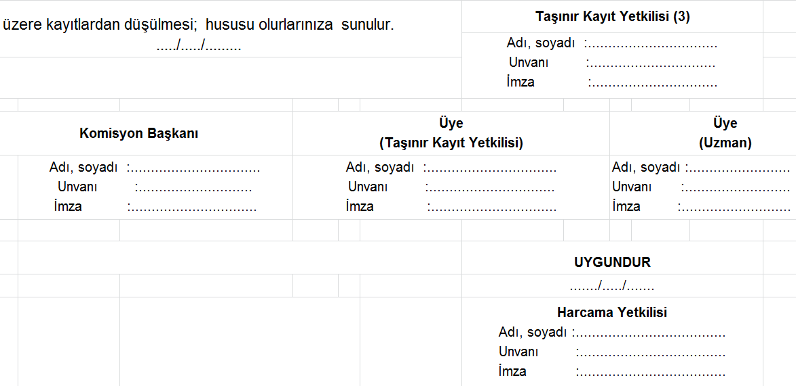
Belge ve Cetveller (Madde 10)
8)
e) Kayıttan Düşme Teklif ve Onay Tutanağı: Taşınırın;
1) Kaybolma, çalınma, doğal afetler ve fire gibi herhangi bir nedenle yok olması, sayımda noksan çıkması, canlı taşınırların ölmesi, yıpranma, kırılma veya bozulma nedeniyle hurdaya ayrılması,
2) Ekonomik ömrünü tamamlamış olması veya tamamlamadığı hâlde teknik ve fiziki nedenlerle kullanılmaz hâle gelmesi nedeniyle hurdaya ayrılması,
durumlarında taşınırın kayıtlardan çıkarılmasını sağlamak amacıyla iki nüsha olarak Kayıttan Düşme Teklif ve Onay Tutanağı düzenlenir.
Kayıttan Düşme Teklif ve Onay Tutanağı, harcama yetkilisi tarafından görevlendirilecek en az üç kişiden oluşan komisyonca imzalanır ve harcama yetkilisi tarafından onaylanır.
Tutanağın bir nüshası, çıkış kaydına esas olmak üzere düzenlenen Taşınır İşlem Fişine, ikinci nüshası muhasebe birimine gönderilecek Taşınır İşlem Fişine eklenir.

Slide 19

Belge ve Cetveller (Madde 10)
8)
f) Ambar Devir ve Teslim Tutanağı: Taşınır kayıt yetkilileri arasındaki ambar devir ve teslim alma işlemlerinde Ambar Devir ve Teslim Tutanağı düzenlenir. Taşınırlar Ambar Devir ve Teslim Tutanağına taşınır kodları itibarıyla kaydedilir. Kayıtlara göre ambarda bulunması gereken taşınırlar ile sayımda fiilen bulunan miktarlar, varsa fazla ve noksanlar Ambar Devir ve Teslim Tutanağında gösterilir.
g) Sayım Tutanağı: Taşınırların sayım işlemlerinde Taşınır II. Düzey Detay Kodu itibarıyla Sayım Tutanağı düzenlenir ve taşınırlar Sayım Tutanağına Taşınır Kodu düzeyinde kaydedilir. Sayım Tutanağının sayım fazlası veya noksanına ilişkin sayfalarının bir nüshası, giriş-çıkış işlemleri için düzenlenen Varlık İşlem Fişi ekine, bir nüshası da Varlık İşlem Fişinin muhasebe birimine gönderilecek nüshasına bağlanır.
ğ) Taşınır Sayım ve Döküm Cetveli: Taşınır kayıt yetkililerinin yıl sonu hesaplarına ilişkin işlemlerinde Taşınır I. Düzey Detay Kodunda gösterilen her bir taşınır grubu için Taşınır Sayım ve Döküm Cetveli düzenlenir ve taşınırlar Taşınır Sayım ve Döküm Cetveline Taşınır II. Düzey Detay Kodu düzeyinde kaydedilir. Taşınır Sayım ve Döküm Cetvelinin “Gelecek Yıla Devir” sütununda gösterilen miktarın, yıl sonlarında Sayım Tutanaklarının “Sayımda Bulunan Miktar” sütununda gösterilen miktara eşit olması gerekir.
h) Harcama Birimi Taşınır Mal Yönetim Hesabı Cetveli: Harcama biriminin taşınır mal yönetim hesabının çıkarılması amacıyla taşınır kayıt yetkilisi tarafından harcama birimi itibarıyla Taşınır I. Düzey Detay Kodunda gösterilen her bir taşınır grubu için Harcama Birimi Taşınır Mal Yönetim Hesabı Cetveli düzenlenir ve taşınırlar Harcama Birimi Taşınır Mal Yönetim Hesabı Cetveline Taşınır II. Düzey Detay Kodu düzeyinde kaydedilir.
ı) Taşınır Hesap Cetveli: Taşınır konsolide görevlilerince ilçe, il, bölge, dış temsilcilik ve merkez birimlerinin taşınır hesabının çıkarılması işlemlerinde Taşınır Hesap Cetveli düzenlenir.

Slide 20

Belge ve Cetveller (Madde 10)
8)
i) İdare Taşınır Mal Yönetimi Ayrıntılı Hesap Cetveli: Merkezdeki taşınır konsolide görevlisince kamu idaresinin taşınır mal yönetim hesabının çıkarılması amacıyla taşınır konsolide görevlilerinden alınan Taşınır Hesap Cetveline dayanılarak Taşınır I. Düzey Detay Kodunda gösterilen her bir taşınır grubu için İdare Taşınır Mal Yönetimi Ayrıntılı Hesap Cetveli düzenlenir ve taşınırlar İdare Taşınır Mal Yönetimi Ayrıntılı Hesap Cetveline Taşınır II. Düzey Detay Kodu düzeyinde kaydedilir.
j) İdare Taşınır Mal Yönetim Hesabı İcmal Cetveli: Kamu idaresinin taşınır mal yönetim hesabının çıkarılmasına ilişkin işlemlerde Taşınır Hesap Kodunda gösterilen her bir taşınır grubu için İdare Taşınır Mal Yönetim Hesabı İcmal Cetveli düzenlenir ve taşınırlar İdare Taşınır Mal Yönetim Hesabı İcmal Cetveline Taşınır I. Düzey Detay Kodu düzeyinde kaydedilir.

Slide 21

Taşınırların Kaydı (Madde 12)
Kamu idarelerince bütün taşınırların ve bunlara ilişkin işlemlerin kayıt altına alınması esastır.
Taşınır kayıtları, harcama birimleri itibarıyla yönetim hesabı verilmesine esas olacak şekilde tutulur.
Her bir kaydın belgeye dayanması şarttır.
Bu çerçevede;
a) Önceki yıldan devren gelen taşınırlar ile içinde bulunulan yılda herhangi bir şekilde edinilen veya elden çıkarılan taşınırlar,
b) Taşınırlardaki kayıp, fire, yıpranma ve benzeri nedenlerle meydana gelen azalmalar,
c) Sayım sonucunda ortaya çıkan fazlalar,
miktar ve değer olarak kayıtlara alınarak takip edilir.

Slide 22

Kayıt Zamanı, Kayıt Değeri ve Değer Tespit Komisyonu (Madde 13)
Taşınırlar, edinme şekline bakılmaksızın kamu idaresince kullanılmak üzere teslim alındığında giriş kaydedilir.
Taşınırlar;
Tüketime verildiğinde,
Satıldığında,
Başka harcama birimlerine devredildiğinde,
Bağışlandığında veya yardım yapıldığında,
Çeşitli nedenlerle kullanılamaz hâle geldiğinde,
Hurdaya ayrıldığında veya kaybolma, çalınma, canlı taşınırın ölümü gibi yok olma hâllerinde çıkış kaydedilir.
Giriş ve çıkış kayıtları Varlık İşlem Fişine dayanılarak yapılır.
Giriş ve çıkış kayıtlarında;
a) Satın alma suretiyle edinme ve değer artırıcı değişiklik hâllerinde maliyet bedeli,
b) Bedelsiz devir, kullanılamaz hâle gelme, yok olma ve hurdaya ayrılma hâllerinde kayıtlı değeri,
c) Bağış ve yardım yoluyla edinilen taşınırlarda; bağış ve yardımda bulunan tarafından ispat edici bir belge ile değeri belirtilmiş ise bu değer, belli bir değeri yoksa değer tespit komisyonunca belirlenen değer,
ç) İç imkânlarla üretim yoluyla edinilen taşınırlarda maliyet bedeli, maliyet bedelinin tespit edilemediği durumlarda değer tespit komisyonunca belirlenen değer,
d) Kazı veya müsadere yoluyla edinilen taşınırlarda değer tespit komisyonunca belirlenen değer,
e) Sanat eserlerinde sigorta değerleri veya takdir edilen değerleri, sigortalanmamaları veya değer takdir edilememesi durumunda ise iz bedeli, esas alınır.
Değer tespit komisyonu, harcama yetkilisinin onayı ile taşınır kayıt yetkilisinin ve işin uzmanının da katıldığı en az üç kişiden oluşturulur. Komisyon değer tespitinde ticaret odası, sanayi odası, borsa, meslek kuruluşları, ilgili diğer kuruluşlardan veya aynı nitelikteki taşınırı satın alan idarelerden ve fiyat araştırması sonuçlarından yararlanabilir.
Taşınırları Hurdaya Ayırma İşlemlerini Yapmadan Kayıttan Düşmeyiniz!

Slide 23

Dayanıklı Taşınırlarda Değer Artışı (Madde 14)
* Kullanım devamlılığının sağlanması için yapılan bakım ve onarım harcamaları hariç olmak üzere dayanıklı taşınırların; niteliğini, kullanım şeklini değiştiren, hizmet kalitesini ve taşınırlardan sağlanan faydayı artıran ve benzeri amaçlarla yapılan değer artırıcı harcamalar, taşınırın kayıtlı maliyet değerine Varlık İşlem Fişi düzenlenmek suretiyle ilave edilir. Değer artırımı için; dayanıklı taşınırların servislerinde yapılan işlemlerde toplam fatura bedeli, iç imkânlarla yapılan işlemlerde ise kullanılan malzemelerin toplam kayıtlı değeri esas alınır.
* Dayanıklı taşınırlara ait hesaplardaki enflasyon düzeltmeleri, ek fiyat farkı ve benzeri işlemler sonucunda ortaya çıkacak değer farkları taşınırın kayıtlı maliyet değerine Varlık İşlem Fişi düzenlenmek suretiyle ilave edilir.

Slide 24
Giriş İşlemleri
Madde 15 - Satın alınan taşınırların giriş işlemleri
Madde 16 - Bağış ve yardım yoluyla edinilen taşınırların girişi
Madde 17 - Sayım fazlası taşınırların girişi
Madde 18 - İade edilen taşınırların girişi
Madde 19 - Devir alınan taşınırların girişi
Madde 21 - İç imkânlarla üretilen taşınırlar ile kazı veya müsadere yoluyla edinilen taşınırların giriş işlemleri

Slide 25
Madde 15-16-17
Satın Alınan Taşınırların Giriş İşlemleri (Madde 15)
Satın alınan taşınırlar için teslim alındıktan sonra, üçer nüsha Varlık İşlem Fişi düzenlenir.
Alımı yapan birimce giriş kayıtları yapıldıktan sonra düzenlenecek Varlık İşlem Fişiyle de ilgili diğer birimler adına çıkış kaydedilir.
Varlık İşlem Fişinin bir nüshası ödeme emri belgesine, bir nüshası ise ödeme emri belgesinin harcama biriminde kalan nüshasına bağlanır. Diğer nüshası, muayene ve kabul komisyon tutanağı veya idare yetkilisince düzenlenmiş kabul belgesi ile birlikte, sıralı olarak dosyalanır.
Kamu idarelerince bakım, onarım ile hizmet alım sözleşmeleri kapsamında veya satın alma suretiyle edinilen binalarla birlikte teslim alınan ancak binanın bütünleyici unsurlarından olmayan taşınır kapsamındaki tesisler ile diğer büro makine ve malzemeleri, varsa belgesinde gösterilen bedeli, böyle bir belge yoksa komisyonca tespit edilen gerçeğe uygun değeri üzerinden envanter işlem seçeneğiyle taşınır kayıtlarına alınır.
Bağış Ve Yardım Yoluyla Edinilen Taşınırların Girişi (Madde 16)
5018 sayılı Kanunun 40 ıncı maddesi ile diğer mevzuat çerçevesinde bağış ve yardım olarak edinilen taşınırlar teslim alındığında, taşınır kayıt yetkilisi tarafından Varlık İşlem Fişi düzenlenerek kayıtlara alınır. Varlık İşlem Fişinin bir nüshası bağış ve yardım edene verilir veya gönderilir.
Sayım Fazlası Taşınırların Girişi (Madde 17)
* Yapılan sayım sonucunda fazla bulunan taşınırlar, Varlık İşlem Fişi düzenlenerek kayıtlara alınır. Sayım fazlası taşınırların giriş kaydedilmesinde; söz konusu taşınırla aynı nitelikte son bir yıl içinde girişi yapılan taşınır varsa bu değer, aksi hâlde değer tespit komisyonu tarafından belirlenecek değer esas alınır.

Slide 26
Madde 18-19
İade Edilen Taşınırların Girişi (Madde 18)
Kullanıma verilen tüketim malzemelerinden herhangi bir nedenle iade edilenler, iadeyi yapan birim yetkilisinin onayını taşıyan ve iade edilen malzemenin cins ve miktarını belirten belge karşılığında teslim alınır ve söz konusu taşınırla aynı nitelikte son bir yıl içinde girişi yapılan taşınır varsa bu değer, aksi hâlde değer tespit komisyonu tarafından belirlenecek değer esas alınarak Varlık İşlem Fişi düzenlenmek suretiyle tekrar giriş kaydedilir. Fişin bir nüshası taşınırları iade edene verilir.
Kullanıma verilen dayanıklı taşınırlardan, herhangi bir nedenle ilgililerince iade edilenler için Varlık İşlem Fişi düzenlenmez. Bu taşınırların kullanıma verilmelerinde düzenlenmiş olan Taşınır Teslim Belgesi, taşınırın geri alındığına ilişkin ilgili bölümü imzalanarak kişiye geri verilir ve kayıtlar buna göre güncellenir.
Devir Alınan Taşınırların Girişi (Madde 19)
Kamu idarelerince bedelsiz olarak devir alınan taşınırlar, devreden idarenin Varlık İşlem Fişinde gösterilen değer esas alınarak düzenlenecek Varlık İşlem Fişi ile giriş kaydedilir.
Varlık İşlem Fişlerinin bir nüshası yedi gün içerisinde devreden idarenin çıkış kaydına esas Varlık İşlem Fişine bağlanmak üzere gönderilir.
Devralan idarenin yapmış olduğu taşıma giderleri taşınırın değeri ile ilişkilendirilmez.
Aynı kamu idaresinin muhtelif harcama birimlerinin ambarları arasında devredilen taşınırların alınmasında da Varlık İşlem Fişi düzenlenir ve Varlık İşlem Fişinin bir nüshası ilgili taşınır kayıt yetkilisine verilir.

Slide 27

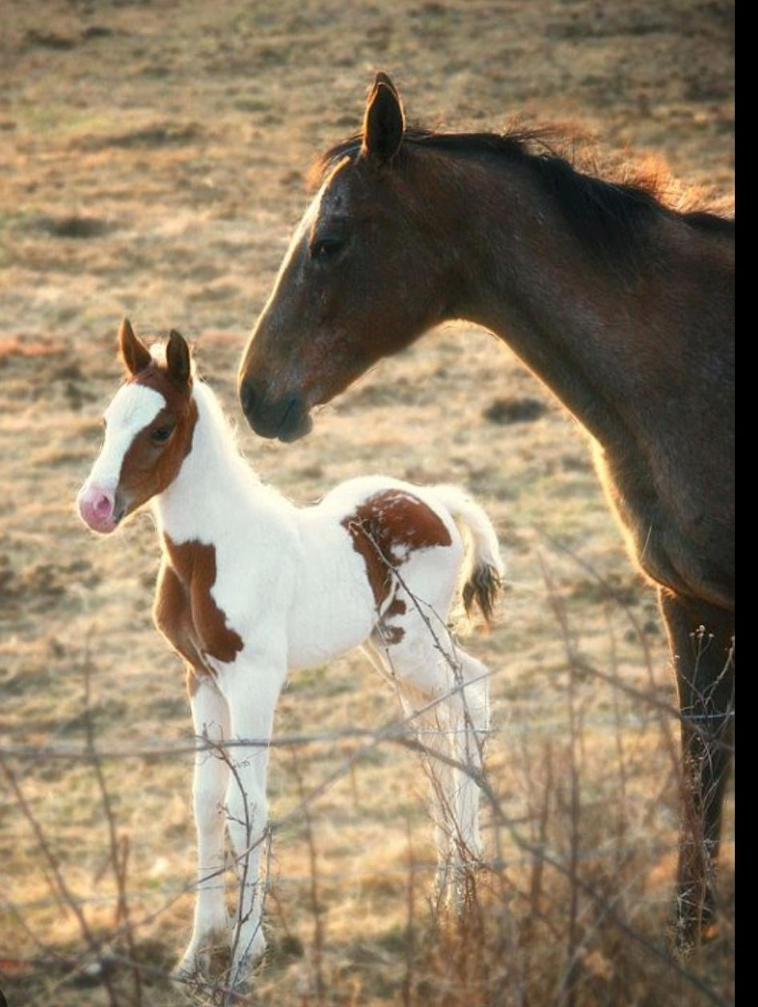
Madde 21
İç İmkânlarla Üretilen Taşınırlar İle Kazı Veya Müsadere Yoluyla Edinilen Taşınırların Giriş İşlemleri (Madde 21)
Aşağıda belirtildiği şekilde edinilen taşınırlar, Varlık İşlem Fişi düzenlenerek giriş kaydedilir:
a) Kamu idarelerinin kendi kullanımları için iç imkânlarıyla üretilen taşınırlar.
b) Kamu idarelerinin mülkiyetindeki arazilerde yetiştirilen ağaçlardan üretilen ekonomik değere sahip kereste, odun, meyve gibi ürünler.
c) Yeni doğan canlı taşınırlar.
ç) Kamu idaresince yaptırılan arkeolojik kazılarda bulunan taşınır kültür varlıkları veya diğer taşınırlardan ilgili mevzuatına göre müzelerde sergilenen taşınırlar.

Slide 28
Çıkış İşlemleri
Madde 22 - Tüketim suretiyle çıkış
Madde 23 - Dayanıklı taşınırların kullanıma verilmesi
Madde 24 - Devir suretiyle çıkış
Madde 25 - Bağış veya yardım olarak verilen taşınırların çıkışı
Madde 26 - Satış suretiyle çıkış
Madde 27 - Kullanılmaz hâle gelme, yok olma veya sayım noksanı nedeniyle çıkış
Madde 28 - Hurdaya ayırma nedeniyle çıkış

Slide 29
Madde 22-23
Tüketim suretiyle çıkış (Madde 22)
Tüketim malzemeleri, Taşınır İstek Belgesi karşılığında düzenlenecek Varlık İşlem Fişi ile çıkış kaydedilir. Ancak fiziki olarak ambara girişi olmadan doğrudan tüketimi yapılan taşınırların ilgilisine teslim edildiğine dair tutanak ve benzeri belge bulunması durumunda Varlık İşlem Fişi ile kayıtlardan çıkışında ayrıca Taşınır İstek Belgesi aranmaz. Satın alma ve iç imkânlarla üretim taleplerine ilişkin belgeler de dayanak belge olarak kabul edilir.
Varlık İşlem Fişi düzenlenmeden hiçbir şekilde tüketim malzemesi çıkışı yapılamaz.
Tüketim malzemelerinin son kullanım tarihlerinin yaklaşması, proje bazlı malzeme alımları, diğer birimlere teslim edilmek üzere merkezi satın alma birimlerince tüketim malzemesi temin edilmesi gibi zorunlu ve işin niteliğinden kaynaklanan hâller dışında tüketim malzemelerinin çıkış kayıtları, ambarlara girişlerindeki öncelik sırası dikkate alınarak “ilk giren-ilk çıkar” esasına göre ve giriş bedelleri üzerinden yapılır.
Dayanıklı taşınırların kullanıma verilmesi (Madde 23)
Tesis, taşıt ve iş makineleri haricindeki dayanıklı taşınırlar Taşınır İstek Belgesi düzenlenmek suretiyle talep edilir. Talep edilen dayanıklı taşınırlar ilgilisine uygun Taşınır Teslim Belgesi düzenlenerek kullanıma verilir.
Kütüphanelerde okuyucu ve araştırmacılara verilen kütüphane materyalleri Taşınır Teslim Belgesi düzenlenmeden idarelerin ödünç takip sistemleri ile takip edilir.
Taşınırlar; oda, büro, bölüm, geçit, salon, atölye, garaj, servis ve bahçe gibi ortak kullanım alanlarına Dayanıklı Taşınırlar Listesi düzenlenmek ve istek yapan birim yetkilisinin ve/veya varsa ortak kullanım alanı sorumlusunun imzası alınmak suretiyle verilir.
Kamu görevlisi olmayan kişiler ile tüzel kişilerin kullanımına verilen dayanıklı taşınırlar, koordinasyondan sorumlu birimin ortak kullanımına verilir ve ilgilisine tutanakla teslim edilir. Koordinasyon birimi bu taşınırların takibinden sorumludur.

Slide 30
Madde 24-25-26-27
Devir Suretiyle Çıkış (Madde 24)
Kamu idarelerince bedelsiz olarak devredilen ihtiyaç fazlası taşınırların çıkışı Varlık İşlem Fişi düzenlenerek yapılır. Varlık İşlem Fişinin bir nüshası taşınırın devredildiği idareye verilir. Devir alan idareden alınan Varlık İşlem Fişi, düzenlenen Varlık İşlem Fişinin ekine bağlanır.
Aynı kamu idaresinin muhtelif harcama birimlerinin ambarları arasında devredilen taşınırlar için de Varlık İşlem Fişi düzenlenir ve Varlık İşlem Fişinin bir nüshası devredilen harcama biriminin taşınır kayıt yetkilisine verilir.
Satış Suretiyle Çıkış (Madde 26)
İlgili mevzuatı çerçevesinde satılan taşınırlar Varlık İşlem Fişi düzenlenerek çıkış kaydedilir. Satışa ilişkin karar veya onayın bir nüshası Varlık İşlem Fişinin nüshasına bağlanır.
Kullanılmaz Hâle Gelme, Yok Olma Veya Sayım Noksanı Nedeniyle Çıkış (Madde 27)
Tüketim malzemelerinin özelliklerinde, ağırlıklarında veya miktarlarında meydana gelen değişmeler nedeniyle oluşan fireler, sayımda noksan çıkan taşınırlar, çalınma, kaybolma, doğal afetler gibi nedenlerle yok olan taşınırlar ya da yıpranma, kırılma veya bozulma gibi nedenlerle kullanılamaz hâle gelen taşınırlar ile canlı taşınırın ölmesi hâlinde, Kayıttan Düşme Teklif ve Onay Tutanağı ve Varlık İşlem Fişi düzenlenerek kayıtlardan çıkarılır.
Eskimiş, solmuş, yırtılmış ve kullanılamayacak duruma gelmiş bayrakların, mevzuatında belirtilen hükümler gereğince ilgili yerlere teslim edilmesinde de yukarıda yer alan hüküm uygulanır.
Hurdaya Ayırma Nedeniyle Çıkış (Madde 28)
Ekonomik ömrünü tamamlamış olan veya tamamlamadığı hâlde teknik ve fiziki nedenlerle kullanılmasında yarar görülmeyerek hizmet dışı bırakılması gerektiği ilgililer veya özel mevzuatı çerçevesinde oluşturulan komisyon tarafından bildirilen taşınırlar (Tesis Bileşenleri Cetvelinde yer alan taşınırlar dâhil), biri işin uzmanı olmak kaydıyla harcama yetkilisinin belirleyeceği en az üç kişiden oluşan komisyon tarafından değerlendirilir. Yeterli sayı veya nitelikte personel bulunmaması hâlinde komisyonlar diğer kamu idarelerinden talep edilecek üyelerin katılımıyla oluşturulabilir.

Slide 31
Madde 28
Hurdaya ayırma nedeniyle çıkış (Madde 28)
Komisyonca yapılan değerlendirme sonucunda hurdaya ayrılması uygun görülmeyen taşınırlar hakkındaki gerekçeli karar harcama yetkilisine bildirilir.
Komisyonca hurdaya ayrılmasına karar verilenler için ise Kayıttan Düşme Teklif ve Onay Tutanağı düzenlenir. Hurdaya ayrılmasına karar verilen taşınırlar harcama yetkilisinin onayı ile kayıtlardan çıkarılır.
Kayıttan Düşme Teklif ve Onay Tutanağı
Tutanak, harcama yetkilisi tarafından görevlendirilecek en az üç kişiden oluşan komisyonca imzalanır ve harcama yetkilisi tarafından onaylanır.

Slide 32
Madde 30-32
Taşınır Giriş Ve Çıkış İşlemlerinin Muhasebe Birimine Bildirilmesi (Madde 30)
Taşınır kayıt yetkilileri tarafından, kamu idarelerinin muhasebe kayıtlarında ilgili stok ve maddi duran varlık hesaplarında izlenen taşınırlardan; satın alma suretiyle edinilenlerin giriş işlemleri ile değer artırıcı harcamalar için düzenlenen Varlık İşlem Fişlerinin bir nüshası ödeme emri belgesi ekinde, muhasebe birimine gönderilir. Diğer şekillerde edinilen taşınırların girişleri ve maddi duran varlık hesaplarında izlenen taşınırların çıkışları için düzenlenen Varlık İşlem Fişlerinin birer nüshasının, düzenleme tarihini takip eden en geç on gün içinde ve her durumda mali yıl sona ermeden önce muhasebe birimine gönderilmesi zorunludur.
Muhasebe kayıtlarında “150- İlk Madde ve Malzemeler Hesabı”nda izlenen tüketim malzemelerinin çıkışları için düzenlenen Varlık İşlem Fişleri muhasebe birimine gönderilmez. Bunların yerine, kamu idarelerinde aylık dönemler itibarıyla tüketim malzemelerinin Taşınır II. Düzey Detay Kodu bazında düzenlenen onaylı bir listesi, ilgili dönemi takip eden dönemde, son dönem listesi ise en geç yılın son iş günü mesai bitimine kadar muhasebe birimine gönderilir. Bu sürelerde değişiklik yapmaya Bakanlık yetkilidir.
Muhasebe yetkilileri, taşınır giriş ve çıkış işlemlerine ilişkin olarak kendilerine gönderilen Varlık İşlem Fişlerinde gösterilen tutarları Taşınır II. Düzey Detay Kodu itibarıyla ilgili hesaplara kaydeder.
Sayım Ve Sayım Sonrası Yapılacak İşlemler (Madde 32)
Kamu idarelerine ait taşınırların, yıl sonlarında ve harcama yetkilisinin gerekli gördüğü durum ve zamanlarda sayımı yapılır.
Taşınır sayımları, harcama yetkilisince, kendisinin veya görevlendireceği bir kişinin başkanlığında taşınır kayıt yetkilisinin de katılımıyla, en az üç kişiden oluşturulan sayım kurulu tarafından yapılır.
Sayım süresince, hizmetin aksamaması ve bozulabilecek nitelikteki taşınırlar için gerekli tedbirlerin alınması kaydıyla, taşınır giriş ve çıkışları sayım kurulunun talebi üzerine harcama yetkilisince durdurulabilir. Sayım yapılırken gerekli önlemlerin alınması, sayım kurulunun görev ve sorumluluğu altındadır.

Slide 33
Madde 32
Sayım Ve Sayım Sonrası Yapılacak İşlemler (Madde 32)
Sayım kurulu öncelikle, taşınır kayıt yetkilisince ambarda bulunduğu veya ambardan çıktığı hâlde belgesi düzenlenmediği ve kayıtları yapılmadığı belirtilen taşınırlara ilişkin işlemlerin yaptırılmasını sağlar. Sayım Tutanağının “Kayıtlara Göre Ambardaki Miktar” sütunu, defter kayıtları esas alınarak doldurulduktan sonra ambarlardaki taşınırlar fiilen sayılır ve bulunan miktarlar Sayım Tutanağının “Ambarda Bulunan Miktar” sütununa kaydedilir.
Ambar sayım işlemleri tamamlandıktan sonra oda, büro, bölüm, geçit, salon, atölye, garaj, servis ve bahçe gibi ortak kullanım alanlarında bulunan taşınırlar Dayanıklı Taşınırlar Listeleri esas alınarak sayılır ve sayım sonuçları Sayım Tutanağında gösterilir. Kullanım amacıyla kamu görevlilerine taşınır teslim belgesiyle verilmiş olan taşınırlar için sayım yapılmaksızın Sayım Tutanağının “Kayıtlara Göre Kişilere Verilen Miktar” sütunundaki bilgiler dikkate alınır.
Sayımda bulunan miktar ile kayıtlı miktar arasında fark bulunması hâlinde miktarlarında farklılık bulunan taşınırların sayımı bir kez daha tekrarlanır. Yine farklı çıkarsa bu miktar “Fazla” veya “Noksan” sütununa kaydedilir.
Sayım kurulunca, taşınırların fiili miktarlarının kayıtlı miktarlardan eksik oluğunun tespit edilmesi hâlinde Kayıttan Düşme Teklif ve Onay Tutanağı ve Varlık İşlem Fişi; fazla olduğunun tespit edilmesi hâlinde ise Varlık İşlem Fişi düzenlettirilerek, defter kayıtlarının sayım sonuçlarıyla uygunluğu sağlanır.
Düzenlenen giriş ve çıkış belgelerinin bir örneği, muhasebe kayıtlarının yapılması için muhasebe birimine gönderilir.
Kayıtların sayım sonuçlarıyla uygunluğu sağlandıktan sonra sayım kurulu tarafından Taşınır Sayım ve Döküm Cetveli düzenlenir. Cetvel, sayım kurulu ile taşınır kayıt yetkilisi tarafından imzalanır. Bu Cetvel ve eki sayım tutanağı ile sayım sonuçlarına göre düzenlenen giriş ve çıkış belgeleri, taşınır kayıt yetkilisinin yıl sonu hesabını oluşturur.

Slide 34
Madde 33
Ambar Devir İşlemleri (Madde 33)
Taşınır kayıt yetkilileri, sorumlulukları altındaki ambarlarda bulunan taşınırları ve bunlara ilişkin kayıt ve belgeleri, yerlerine görevlendirilenlere devretmeden görevlerinden ayrılamazlar. Yeni görevlendirilen taşınır kayıt yetkilileri de söz konusu kayıt ve belgeleri aramak ve almak zorundadır.
Ambarlarındaki taşınırları ve taşınır işlemlerine ilişkin kayıt ve belgeleri teslim etmeyen veya istifa, hastalık, tutuklanma, ölüm, görevden el çektirme gibi zorunlu nedenlerle devir ve teslim edemeyen taşınır kayıt yetkililerinin sorumluluğundaki taşınırlar ile dayanağı kayıt ve belgeler, devir kurulu aracılığı ile yeni taşınır kayıt yetkilisine devir ve teslim edilir. Devir kurulu, harcama yetkilisi tarafından belirlenen bir kişinin başkanlığında, ambarı devralan taşınır kayıt yetkilisinin de katıldığı, en az üç kişiden oluşur. Ambar devir işlemleri sonuçlanana kadar taşınır işlemleri yeni taşınır kayıt yetkilisi tarafından yapılır.
Ambarların devri, Ambar Devir ve Teslim Tutanağı düzenlenerek yapılır.
Taşınır kayıt yetkililerinin geçici görev, aylıksız izin, hastalık izni gibi on günlük süreyi aşmayan geçici ayrılmalarında, söz konusu ambar için yetkilendirilmiş başka bir taşınır kayıt yetkilisi bulunmaması durumunda harcama yetkilisi tarafından idarenin ihtiyaçları göz önünde bulundurularak gerekli tedbirler alınmak suretiyle ambar kapalı tutulabilir. Bu süre gerektiğinde harcama yetkilisi tarafından uzatılabilir.

Slide 35
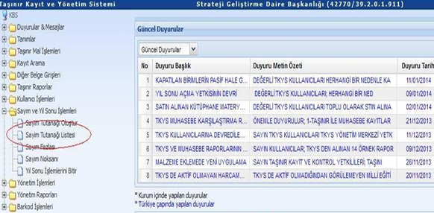
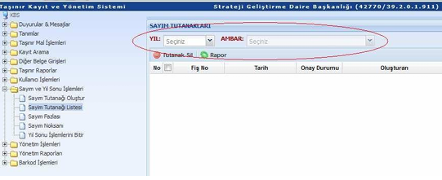
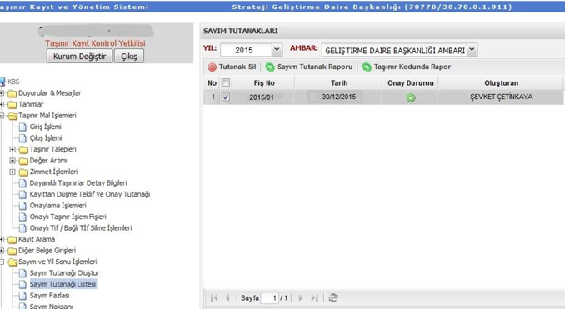
Madde 34
Taşınır Mal Yönetim Hesabı (Madde 34)
Taşınır mal yönetim hesabı, 5018 sayılı Kanunun kaynakların kullanılması ve yönetilmesi konusunda harcama birimi ve harcama yetkililerine yüklediği sorumluluğun gereği olarak taşınır kayıt ve işlemlerinin usulüne uygun yapılıp yapılmadığının harcama yetkilisi tarafından kontrol ve denetimine esas olmak üzere taşınır kayıt yetkilisi tarafından harcama birimleri itibarıyla hazırlanır ve taşınır kontrol yetkilisince kayıt ve belgeler ile mali tablolara uygunluğu kontrol edilerek imzalanır. Taşınır mal yönetim hesabında; önceki yıldan devredilen, yılı içinde giren, çıkan ve ertesi yıla devredilen taşınırlar ile yıl sonu sayımında bulunan fazla ve noksanlar gösterilir.
Taşınır mal yönetim hesabı aşağıdaki cetvellerden oluşur:
a) Yıl sonu sayımına ilişkin Sayım Tutanağı
b) Taşınır Sayım ve Döküm Cetveli
c) Harcama Birimi Taşınır Mal Yönetim Hesabı Cetveli; müze ve kütüphane olarak faaliyet gösteren harcama birimlerinde Müze/Kütüphane Yönetim Hesabı Cetveli
ç) Yıl sonu itibarıyla en son düzenlenen Varlık İşlem Fişinin sıra numarasını gösterir tutanak

Slide 36
Madde 34
Taşınır Mal Yönetim Hesabı (Madde 34)
Taşınır mal yönetim hesabı, taşınır kayıt yetkililerince aşağıdaki şekilde hazırlanır:
a) Sayım kurulu tarafından onaylanan Taşınır Sayım ve Döküm Cetveline dayanılarak ilgisine göre Harcama Birimi Taşınır Mal Yönetim Hesabı Cetveli, Müze Yönetim Hesabı Cetveli veya Kütüphane Yönetim Hesabı Cetveli düzenlenir. Bünyesinde tarihi veya sanat değeri olan taşınırlar ile kütüphane materyalleri bulunan kamu idareleri, gerekli görülmesi hâlinde söz konusu cetvellerden ilgili olanını ayrıca düzenleyebilirler.
b) (a) bendine göre düzenlenen ve taşınır kontrol yetkilisi tarafından da imzalanan cetveller muhasebe kayıtlarına uygunluğu yönünden kontrol edilerek onaylanmak üzere muhasebe yetkilisine gönderilir.
c) Muhasebe yetkilisince muhasebe kayıtlarına uygunluğu onaylanan cetvellerin ekine Taşınır Sayım ve Döküm Cetveli ile varsa sayımda noksan ve/veya fazla bulunanların çıkış ve/veya girişine ilişkin Varlık İşlem Fişleri eklenir. Bir dosya hâlinde harcama yetkilisine sunulur.
ç) Taşınır mal yönetim hesabı; harcama yetkilisince, taşınır kayıt ve işlemlerinin usulüne uygun yapıldığı anlaşıldıktan, Harcama Birimi Taşınır Mal Yönetim Hesabı Cetvelinin Taşınır Sayım ve Döküm Cetveline uygunluğu görüldükten sonra onaylanır. Yetkili mercilerce istenildiğinde ibraz edilmek veya gönderilmek üzere harcama biriminde, muhafaza edilir

Slide 37

Sayıştay Denetimleri
Sayıştay Denetçileri, Strateji Geliştirme Daire Başkanlıkları ve İç Denetim Birim Başkanlıkları Tarafından Yapılan Denetim ve Tespitlerde
Taşınır mal işlemleri ile ilgili olarak,
1-Taşınır Mal Yönetim Sistemine girişi yapılan malzemelerin markasız olarak girildiği
2-Taşınır Mal Yönetim Sistemine girişi yapılan malzemelerin hesap kodlarının hatalı seçildiği (150 hesap kodu yerine 255 hesap kodu vb.),
3- Ambarda kayıtlı görünen malzemelerin fiilen ambarda olmadığı yada ambarda bulunmasına rağmen kayıtlarda olmadığı
4- Taşınır zimmetleme işleminin hiç yapılmadığı veya kısmi yapılmış olduğu,
5- Birimlerde bulunan demirbaş malzemeler ile makine teçhizatların barkotlama işleminin yapılmadığı.
6- Ortak alanlarda kullanılan malzemelerin kişiye zimmetlendiği
7- Sarf malzeme çıkışlarının kullanıma verildikçe değil yıl sonunda toplu olarak yapıldığı gibi hata ve eksiklikler tespit edilmiştir.

Slide 38

Sayıştay Denetimleri
Sayıştay Denetiminde Bahsi Geçen Konuların Çözüm Önerileri Ve İyileştirme Adımları
1- Üniversitemizin taşınır kayıt ve işlemlerinin yapıldığı Hazine ve Maliye Bakanlığı tarafından
geliştirilen Taşınır Kayıt ve Yönetim Sistemi (TKYS) ile biriminizdeki depo/ambar/servisler/vb. diğer
alanlardaki taşınırların fiili durumu örtüşmelidir. Birimizde olup kayıtlı olmayan taşınırlar için gerekli
araştırmaların yapılarak kayıt altına alınması sağlanmalıdır.
2- Hatalı girilen taşınır hesap kodları düzeltilerek bütün dayanıklı taşınırlara taşınır kayıt yetkilisi tarafından bir sicil numarası (barkotlama) verilmesi ve ilgili dayanıklı taşınırın üzerine yapıştırılması sağlanmalıdır.
3- Kişilere verilen malzemelerin kişiye zimmetlenmesi ortak alana verilen malzemelerin ortak alan olarak zimmetinin yapılması sağlanmalıdır.
4- Biriminizde kullanılan 150- İlk Madde ve Malzemeler Hesabında izlenen tüketim malzemelerinin çıkışları aylık dönemler itibarıyla Strateji Geliştirme Daire Başkanlığına TKYS sistemi üzerinden gönderilmelidir.
5- Taşınır kayıt yetkilisi görevinin tecrübeli ve işi bilen kişilerce yerine getirilmesi konusunda hassasiyet gösterilmesi ve Taşınır kayıt yetkilisinin görev değişikliği yapılması durumunda sayım komisyonu kurulması, ambar sayımı ve genel sayım yapılması, taşınır kayıt yetkilileri arasında ambar devir teslim yapılmadan görev değişikliği yapılmaması ve devir ile ilgili evrakların harcama birimi tarafından muhafaza edilmelidir.
6- Birim ambarlarında ihtiyaç fazlası olarak bulunan malzemelerin ihtiyacı olan birimlere devredilerek kullanıma verilmesi, Taşınırların uzun süreli ambarlarda muhafaza edilmemesi gerekmektedir.
7- Ekonomik ömrünü tamamlamış olan taşınırların hurdaya ayırma işlemlerinin yapılması ve kurulacak komisyon tarafından hurdaya ayrılmasına karar verilen ve ekonomik değeri olan taşınırların satışının yapılabilmesi için İdari ve Mali İşler Daire Başkanlığı ile irtibata geçilmelidir.

Slide 39

Sayıştay Denetimleri
8- Demirbaş malzemelerin yerlerinin taşınır kayıt yetkilisinin haberi olmadan değiştirilmemesi konusunda
tüm birim personellerinin bilgilendirilmesi sağlanmalıdır.
9- Ortak alana zimmetlenmiş malzemelerin zimmetlendiği alanda muhafaza edilmesi sağlanmalıdır.
10- Kurumdan ayrılan personelin ilişik kesme durumunda zimmetli malzemelerin iade alınması. İlişik kesme
belgesinin ilgili taşınır kayıt yetkilisi tarafından imzalanmaması durumunda ilişiğinin kesilmemesi gerekmektedir.
11- Alınan malzemelerin TKYS sistemine girişlerinde marka ve modellerinin tam ve doğru şekilde giriş işlemlerinin
yapılması sağlanmalıdır.
12- Taşınır giriş ve çıkış işlemlerinin TKYS sistemi üzerinden muhasebe birimine zamanında bildirilmelidir.
13- Taşınır giriş ve çıkışları Taşınır İşlem Fişi ile kayıt altına alınmalıdır.
14- Tüketim malzemeleri ve dayanıklı taşınırların istek belgesi düzenlenmeden kullanıma verilmemesi ve dayanıklı taşınırların kişilere veya ortak kullanım alanlarına verilmesinde taşınır teslim belgesi ve/veya dayanıklı taşınırlar belgesi düzenlenmelidir.
15- Yılsonu sayımını yapan sayım kurulunun harcama yetkilisi tarafından yazılı olarak oluşturulmalıdır.
16- Proje kapsamında alınan malzemelerin ilgili proje yürütücüsüne veya belirlediği kişiye zimmet işleminin yapılması ve proje bitim tarihinde ilgili projeden alınan malzemelerin iade alınması gerekmektedir
17- Ortak kullanıma verilen malzemelerin dayanıklı taşınır listesinin sorumlular tarafından imzalanıp odaya asılmalıdır.
18- Harcama birimlerine taşınır devir işleminde sistem üzerinden talep oluşturulmalıdır
19- Yılsonu sayım işlemlerinin her yılsonu itibari ile fiili olarak yapılmalıdır.
20- Taşınır işlemleri Taşınır Kontrol Yetkilisi tarafından takip edilmelidir.

Slide 40


Slide 41
Malatya Turgut Özal Üniversitesi
Strateji Geliştirme Daire Başkanlığı
Teşekkürler
www.ozal.edu.tr

